Slide 1
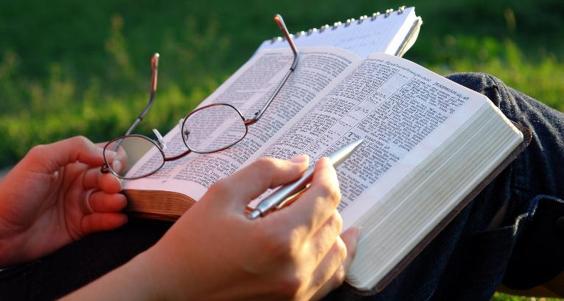
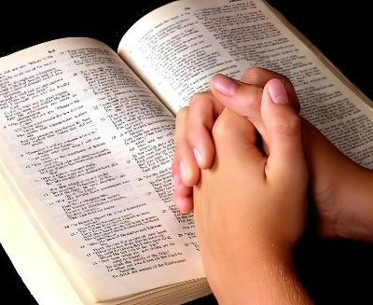

বাইবেল অধ্যয়নের পদ্ধতি
পাঠ ৫, ২য় মে , ২০২৬-এর জন্য

Slide 2

“তাহা নিষ্ফল হইয়া আমার কাছে ফিরিয়া আসিবে না, কিন্তু আমি যাহা ইচ্ছা করি, তাহা সম্পন্ন করিবে, এবং যে জন্য তাহা প্রেরণ করি, সেই বিষয়ে সিদ্ধার্থ হইবে।” (যিশাইয় ৫৫:১১)

Slide 3

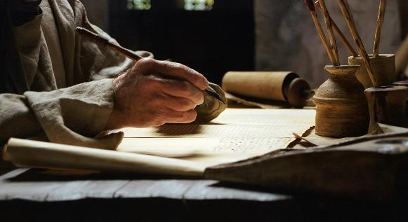

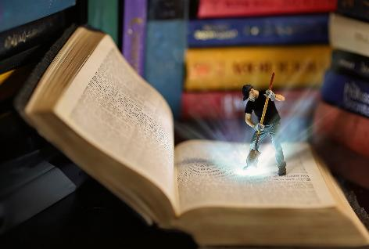
ঈশ্বরের পবিত্র মানুষেরা পবিত্র আত্মার দ্বারা চালিত হয়ে কথা বলেছিলেন” (২ পিতর ১:২১), এবং তাঁদের সেই বার্তা বাইবেলের পাতায় লিপিবদ্ধ করেছেন।
এর মধ্যে আমরা এমন সব মণিমাণিক্য খুঁজে পাই যা জীবন, আশা, উৎসাহ এবং সান্ত্বনা প্রদান করে... কিছু মণিমাণিক্য প্রথম দেখাতেই চোখে পড়ে, আবার অন্যগুলো পাওয়ার জন্য আরও গভীরভাবে অনুসন্ধান করতে হয়।
ঈশ্বর বাইবেলে আমাদের জন্য যে রত্নগুলো প্রস্তুত করে রেখেছেন, আমরা কীভাবে সেগুলো আহরণ করতে পারি এবং এটি অধ্যয়নের মাধ্যমে আমরা কী কী সুবিধা বা আশীর্বাদ লাভ করি?
কীভাবে বাইবেল অধ্যয়ন করবেন:
সময়
স্থান
পদ্ধতিটি
বাইবেল পাঠের উপকারিতা:
এটি অন্যের সাথে ভাগ করে নেওয়ার সুফল
এটি ভক্ষণ করার সুফল

Slide 4

বাইবেল অধ্যয়নের পদ্ধতি

Slide 5

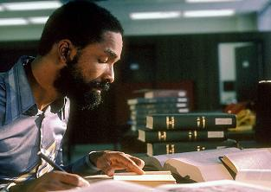
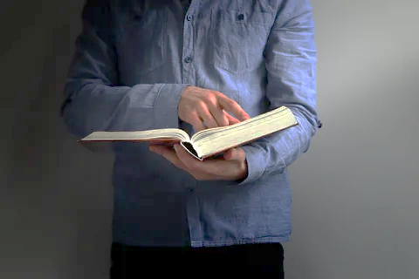

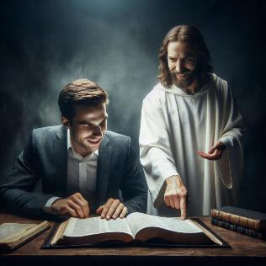
সময়
“কেননা তাহারা তোমাদের কাছে মিথ্যা করিয়া আমার নামে ভাববাণী বলে; আমি তাহাদিগকে প্রেরণ করি নাই, ইহা সদাপ্রভু কহেন ।” (যিরমিয় ২৯:১৩)
বাইবেল অধ্যয়নের সেরা সময় কোনটি?
আমাদের প্রতিক্রিয়া বিশ্লেষণ করার সময় দুটি বিষয় অবশ্যই বিবেচনায় রাখতে হবে: সময় এবং গুণগত মান।
মাত্র পাঁচ মিনিট সময় দেওয়ার চেয়ে আমাদের সময়সূচিতে বাইবেল অধ্যয়নের জন্য এক ঘণ্টা বরাদ্দ রাখলে আমরা নিঃসন্দেহে বেশি উপকৃত হব।
তবে, অধ্যয়নের জন্য আমরা যে সময় দিই, তা কেবল অগভীর পাঠের মধ্যে সীমাবদ্ধ থাকতে পারে না। এখানেই আমাদের প্রেরণার ভূমিকা আসে। আমি কেন বাইবেল পড়ি? আমি কি কেবল জ্ঞান অন্বেষণ করছি, নাকি ঈশ্বর সম্পর্কে আরও জানার গভীর আকাঙ্ক্ষা আমার আছে?
আমরা আমাদের বাইবেল অধ্যয়ন থেকে তখনই সবচেয়ে বেশি লাভবান হব, যখন তা ঈশ্বরের সঙ্গে থাকার (যিরমিয় ২৯:১৩) এবং তাঁর মধ্যে আনন্দ করার (গীতসংহিতা ৩৭:৪) একটি সময়ে পরিণত হবে; যখন আমরা এর পৃষ্ঠাগুলিতে আমাদের জন্য ঈশ্বরের বিশেষ বার্তার সন্ধান করব।

Slide 6

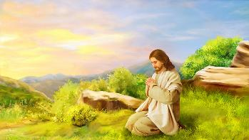



স্থান
“পরে অতি প্রত্যুষে, রাত্রি পোহাইবার অনেকক্ষণ পূর্বে, তিনি উঠিয়া বাহিরে গেলেন, এবং নির্জন স্থানে গিয়া তথায় প্রার্থনা করিলেন।” (মার্ক ১:৩৫)
যীশু যখন ঈশ্বরের সঙ্গে একাত্ম হওয়ার এক বিশেষ মুহূর্ত চাইতেন, তখন তিনি খুব ভোরে উঠে একটি শান্ত জায়গা খুঁজতেন (মার্ক ১:৩৫)। এই বিষয়টি প্রার্থনা এবং বাইবেল অধ্যয়ন—উভয়ের ক্ষেত্রেই প্রযোজ্য।
কোলাহলপূর্ণ বা ব্যস্ত জায়গায় পড়াশোনায় মনোযোগ দেওয়া কঠিন। আরামদায়ক, শান্ত ও নির্জন কোনো স্থানে তা করা সহজ।
দিনের প্রথম বা শেষের প্রহরগুলো, যখন নীরবতা বেশি থাকে, সেই সময়গুলোতে আমরা আরও সহজে ঈশ্বরের প্রতি আমাদের চিন্তাভাবনা নিবদ্ধ করতে পারি।
একবার সঠিক সময় ও স্থান খুঁজে পেলে, আসুন আমরা এটিকে একটি নিয়মিত কাজ হিসেবে গড়ে তুলি। হয়তো কোনো বিশেষ পরিস্থিতির কারণে আমরা সেই সময়টা বাদ দিতে পারি, কিন্তু আমাদের দৈনিক বাইবেল পাঠ ছাড়া যেন খুব বেশি সময় কেটে না যায়।

Slide 7


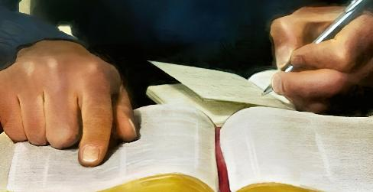
কৌশল (1)
“তাহা নিষ্ফল হইয়া আমার কাছে ফিরিয়া আসিবে না, কিন্তু আমি যাহা ইচ্ছা করি, তাহা সম্পন্ন করিবে, এবং যে জন্য তাহা প্রেরণ করি, সেই বিষয়ে সিদ্ধার্থ হইবে।” (যিশাইয় ৫৫:১১)
বাইবেলের একটি গভীর অধ্যয়ন চারটি বিভাগ নিয়ে গঠিত
প্রার্থনা করুন
পড়া এবং বোঝা [প্রস্তাবিত কৌশল]
প্রার্থনা করুন
শেয়ার
আপনার অধ্যয়নে পথপ্রদর্শক হতে পবিত্র আত্মাকে আমন্ত্রণ জানান।
বাইবেল থেকে একটি পদ বা অনুচ্ছেদ বেছে নিন।
তিনি তোমার হৃদয় ও মনকে এমনভাবে স্পর্শ করবেন, যাতে তুমি যা পড়ো তা বুঝতে পারো।
এটা লিখে রাখুন, যাতে আপনার মনে এটি গেঁথে যায়।
মূল ধারণাগুলো চিহ্নিত করুন।
যে চিন্তাগুলো সেই মূল ধারণাগুলোকে অনুপ্রাণিত করে, সেগুলো লিখে রাখুন।
আপনি যা শিখেছেন তা প্রয়োগ করতে ঈশ্বরের সাহায্য প্রার্থনা করুন।
ভেবে দেখুন, আপনি যা শিখেছেন তা কার সাথে ভাগ করে নিতে পারেন।

Slide 8

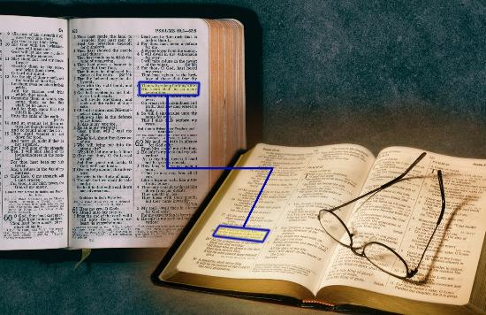
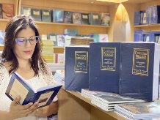
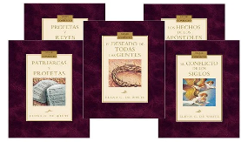
কৌশল (2)
“তাহা নিষ্ফল হইয়া আমার কাছে ফিরিয়া আসিবে না, কিন্তু আমি যাহা ইচ্ছা করি, তাহা সম্পন্ন করিবে, এবং যে জন্য তাহা প্রেরণ করি, সেই বিষয়ে সিদ্ধার্থ হইবে।” (যিশাইয় ৫৫:১১)
বাইবেল অধ্যয়নের অন্যান্য কৌশল
এক পদের সাথে আরেক পদের তুলনা করুন (যিশাইয় ২৮:১০)
অধ্যায় বা পুরো পুস্তক অধ্যয়ন করুন
একটি কনকর্ডেন্স (শব্দসূচী)-এর সাহায্যে কোনো বিষয় বা শব্দ অধ্যয়ন করা।
বাইবেলের ভাষ্যগ্রন্থ বা অভিধান দেখুন।
এলেন হোয়াইটের 'কনফ্লিক্ট অফ দ্য এজেস' (যুগের সংঘর্ষ) সিরিজের অনুচ্ছেদগুলোর সাথে সমান্তরালভাবে বা মিলিয়ে পড়া।

Slide 9

বাইবেল অধ্যয়নের উপকারিতা

Slide 10



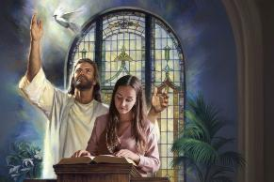


এটি অন্যের সাথে ভাগ করে নেওয়ার সুফল
“প্রভু সদাপ্রভু আমাকে শিক্ষাগ্রাহীদের জিহ্বা দিয়াছেন, যেন আমি বুঝিতে পারি, কিরূপে ক্লান্ত লোককে বাক্য দ্বারা সুস্থির করিতে হয়; তিনি প্রভাতে প্রভাতে জাগরিত করেন, আমার কর্ণ জাগরিত করেন, যেন আমি শিক্ষাগ্রাহীদের ন্যায় শুনিতে পাই।” (যিশাইয় ৫০:৪)
আপনাকে শনিবারের উপাসনার জন্য একটি ধর্মোপদেশ প্রস্তুত করতে বলা হয়েছে। পবিত্র আত্মার অনুপ্রেরণায় বেছে নেওয়া একটি বিষয় নিয়ে প্রার্থনা সহকারে অধ্যয়ন করার জন্য আপনি বিশেষ সময় উৎসর্গ করেন। শনিবারে, আপনি শক্তিশালীভাবে প্রচার করেন। এই ধর্মোপদেশ থেকে কারা সবচেয়ে বেশি উপকৃত হবে?
বাইবেল অধ্যয়ন যা আমরা অন্যদের সাথে ভাগ করে নিই—তা ধর্মোপদেশে হোক বা ব্যক্তিগত পর্যায়ে—তার দ্বিগুণ উপকারিতা রয়েছে।
প্রথমত, আমরা যা শিখেছি তা থেকে আমরা নিজেরা উপকৃত হই। দ্বিতীয়ত, যাদের সাথে আমরা এই জ্ঞান ভাগ করে নিই, তারাও উপকৃত হন এবং সেই জ্ঞানকে আরও গভীরভাবে অন্বেষণ করতে উৎসাহিত হন।
উভয় ক্ষেত্রেই ঈশ্বরের সঙ্গে সম্পর্ক আরও দৃঢ় ও গভীর হয়। ঈশ্বরের বাক্যের শক্তি এমনই, যা “আমার কাছে ব্যর্থ হয়ে ফিরে আসবে না” (যিশাইয় ৫৫:১১)।

Slide 11

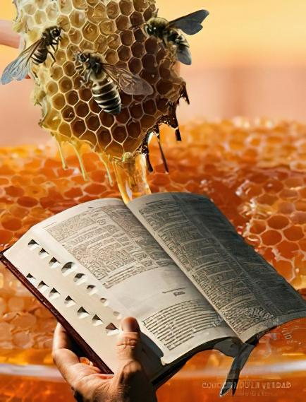

এটি ভক্ষণের উপকারিতা
“তোমার বচন সকল আমার তালুতে কেমন মিষ্ট লাগে! তাহা আমার মুখে মধু হইতেও মধুর!” (গীতসংহিতা ১১৯:১০৩)
আমাদের অবশ্যই ঈশ্বরের বাক্য ভক্ষণ করতে হবে (যিরমিয় ১৫:১৬)।
যদিও তা মধুর চেয়েও মিষ্টি, তবুও আমাদের তা আক্ষরিকভাবে খাওয়া উচিত নয় (গীতসংহিতা ১১৯:১০৩)। বাইবেল পাঠ আত্মার খোরাক, এক প্রকৃত সতেজতা যা আমাদের আত্মাকে সুস্থ করে এবং আমাদের চরিত্রকে রূপান্তরিত করে।
আর আশ্চর্যের বিষয় হলো, এই খাবার বিনামূল্যে দেওয়া হয় (যিশাইয় ৫৫:১)
আমাদের কেবল তাঁর নিকটে যেতে হবে এবং বাইবেলের মাধ্যমে ঈশ্বর আমাদের যা বলেন তা শুনতে হবে (যিশাইয় ৫৫:৩)। আমরা এর পৃষ্ঠাগুলো নিয়ে যত বেশি সময় ব্যয় করব, তত বেশি পুষ্টি লাভ করব এবং তত বেশি আশীর্বাদ অর্জন করব।
মানুষের বুদ্ধিবৃত্তিক অগ্রগতি যতই হোক না কেন, সে যেন এক মুহূর্তের জন্যও মনে না করে যে, আরও গভীর জ্ঞানের জন্য ধর্মগ্রন্থের পুঙ্খানুপুঙ্খ ও নিরন্তর অনুসন্ধানের কোনো প্রয়োজন নেই। জাতি হিসেবে আমরা প্রত্যেকেই ব্যক্তিগতভাবে ভাববাণীর শিক্ষার্থী হওয়ার জন্য আহূত হয়েছি।” এলেন জি. হোয়াইট, কাউন্সেলস টু রাইটার্স অ্যান্ড এডিটরস, পৃ. ৪১

Slide 12

কেবলমাত্র ঈশ্বরের বাক্য পাঠ করলেই স্বর্গের পরিকল্পিত ফল লাভ হয় না; একে অবশ্যই অধ্যয়ন করতে হবে এবং হৃদয়ে লালন করতে হবে। মানসিক প্রচেষ্টা ছাড়া ঈশ্বর-জ্ঞান লাভ করা যায় না। আমাদের উচিত অধ্যবসায়ের সাথে বাইবেল অধ্যয়ন করা এবং ঈশ্বরের কাছে পবিত্র আত্মার সাহায্য প্রার্থনা করা, যেন আমরা তাঁর বাক্য বুঝতে পারি। আমাদের উচিত একটি পদ গ্রহণ করা এবং সেই পদে ঈশ্বর আমাদের জন্য যে চিন্তা রেখেছেন, তা অনুধাবন করার কাজে মনকে নিবদ্ধ করা। […] ঈশ্বরের বাক্যই হলো জীবনের রুটি। যারা এই বাক্য ভোজন ও আত্মস্থ করে এবং একে তাদের প্রতিটি কাজ ও চরিত্রের প্রতিটি বৈশিষ্ট্যের অংশ করে তোলে, তারা ঈশ্বরের শক্তিতে বলবান হয়ে ওঠে। এটি আত্মাকে অমর শক্তি দান করে, অভিজ্ঞতাকে পূর্ণতা দেয় এবং এমন আনন্দ নিয়ে আসে যা চিরকাল স্থায়ী হবে।
EGW (Lift Him Up, April 7)

